Slide 1


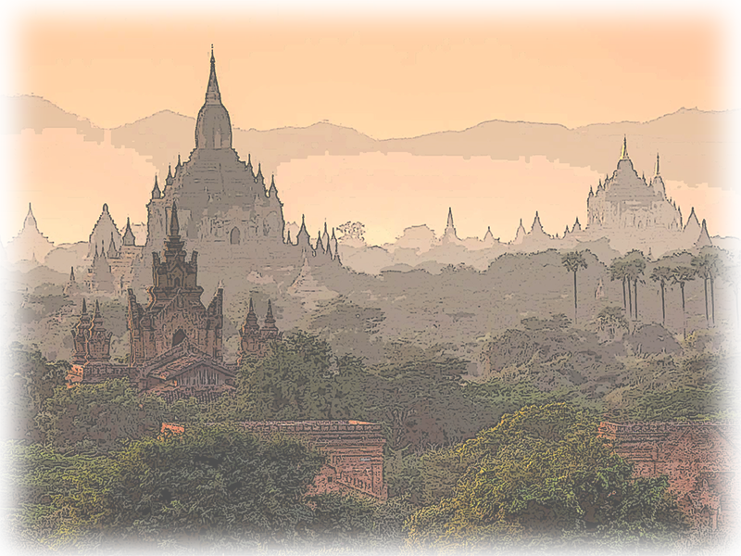


Myanmar
Steve
(Slovakia)
2015

Slide 2

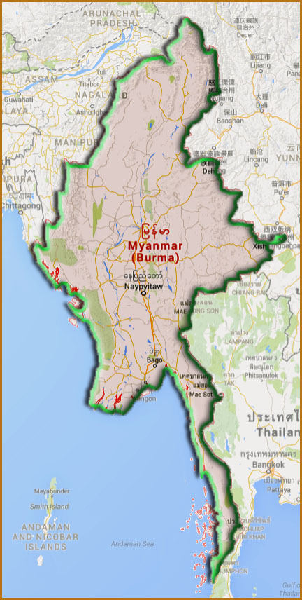















Myanmar
Google Map

Slide 3

Mjanmarsko
Mjanmarsko (predtým Barma) je štátom v juhovýchodnej Ázii, ktorý hraničí s Bangladéšom, Indiou, Čínou, Laosom, Thajskom a Indickým oceánom. Má rozlohu 678.000 km² a okolo 50 miliónov obyvateľov.
Hlavné mesto je Nay Pyi Taw. Mjanmarsko je krajina bohatá na nefrit, dra-hokamy, ropu, zemný plyn a ďalšie nerastné suroviny.
Prvým barmským štátom bolo kráľovstvo Pugam v 11. – 13. storočí, ktoré sa rozkladalo na väčšine územia dnešného Mjanmarska. V 13. storočí podľahlo vpádom Mongolov a krajina sa znovu zjednotila až v 17. storočí.
Mjanmarsko má vlhké a teplé podnebie, ktoré na severe prechádza do sub-tropického. Väčšina krajiny sa nachádza v oblasti vplyvu monzúnov. Skoro polovicu Mjanmarska pokrývajú dažďové pralesy.
Wikipedia
Hudba : tradičná barmská hudba
Fotografie : Cho Sett
Kontakt : pista2011@gmail.com
Zostavil : Steve
Rok : 2015

Slide 4
Myanmar
Myanmar (former Burma) is a sovereign state in Southeast Asia bordered by Bangladesh, India, China, Laos, Thailand and the Indian Ocean. Myanmar is 678.000 km² in size and has about 50 million of people.
The country’s capital city is Nay Pyi Taw. Myanmar produces precious stones as jade, rubies and sapphires, oil, natural gas and other mineral resources.
The first Burmese state was the Pagan Kingdom. In 11th and 13th century spread over the most surface of the actual Myanmar territory. After repeated Mongol invasions in the 13th century, the kingdom collapsed and the fragmented country was reunified in 17th century.
Myanmar has wet and warm climate passing into subtropical in the North of the country. It lies in the monsoon region of Asia. Almost the half of the region is covered by rain forests.
Wikipedia
Music : traditional Burmese music
Photos : Cho Sett
E-mail : pista2011@gmail.com
Arranged by : Steve
Year : 2015

Slide 5
Mjanmar
Mjanmar (ex Birmania) es un Estado soberano en el sudeste asiático, rodeada por Bangladesh, India, China, Laos, Tailandia y el Océano Índico. Mjanmar es 678,000 kilómetros² de superficie y cuenta con unos 50 millones de personas.
Ciudad capital del país es Nay Pyi Taw. Mjanmar produce piedras preciosas como jade, rubíes y zafiros, el petróleo, gas natural y otros recursos minerales.
El primer estado de birmano fue el Reino de Pagan. En 11 y 13 del siglo repartidos en la mayoría de la superficie del territorio actual Mjanmar. Después de repetidas invasiones de los mongoles en el siglo 13, el reino se derrumbó y el país fragmentado se reunificó en el siglo 17.
Mjanmar tiene un clima húmedo y cálido de pasar a subtropical en el norte del país. Se encuentra en la región de los monzones de Asia. Casi la mitad de la región está cubierta por bosques tropicales.
Wikipedia
Música : música tradicional birmano
Fotos : Cho Sett
E-mail : pista2011@gmail.com
Selección : Steve
Año : 2015

Slide 6
Myanmar
Le Myanmar est un pays d’Asie du Sud-Est ayant une frontière commune avec le Bangladesh, la Chine, l’Inde, le Laos, Thailande et l’Océan Indien. Il couvre la superficie de 678.000 km² et la population est de l’ordre 60 million d’habitants.
La capitale s’appelle Nay Pyi Taw. Le pays est riche en jade, pierres précieux, pétrole, gaz naturel et d’autres minérais.
Le premier état birman était le royaume de Pagan au 11ème et 13ème siècles et s’est étendu sur la majorité du territoire actuel de Myanmar. Au 13ème siècle le royaume était détruit par les Mongols et le pays n’était réunifié que dans le 17ème siecle.
Le climat de Myanmar est humide et chaud en passant au subtropical dans le nord. La majorité du pays se trouve dans zone d’influence des moussons. Presque la moitié du pays est abondante en forêts denses
Wikipedia
Musique : la musique traditionnelle birmane
Images : Cho Sett
E-mail : pista2011@gmail.com
Arrange par : Steve
Année : 2015

Slide 7
Myanmar
Myanmar (früher Burma) ist ein Staat in Südostasien und grenzt an Thai-land, Laos, China, Indien und dem Indischen Ozean. Auf einer seiner Oberfläche von 678.000 km² leben etwa 50 Millionen Menschen.
Die Hauptstadt heißt Nay Pyi Daw. Myanmar ist ein Land, das reich ist an hochwertigen Edelsteinen wie Nephrit und Saphir, Erdöl, Erdgas und weitere Bodenschätze.
Der erste birmanische Staat hieß Königreich Pugam und im 11. – 13. Jahrhundert bedeckte er den größten Teil des damaligen staatlichen Hoheitsgebietes. Im 13. Jahrhundert unterlag Pugam einem Druck der mongolischen Eroberer und konnte erst im 17. Jahrhundert wiedervereinigt sein.
Myanmar befindet sich mit Ausnahme des äußersten Nordens im Einfluss-bereich des Indischen Monsuns. Etwa die Hälfte des heutigen Myanmars be-decken feuchte Regenwälder.
Wikipedia
Musik : traditionelle burmesische Musik
Fotos : Cho Sett
E-mail : pista2011@gmail.com
Kompilierung : Steve
Jahr : 2015

Slide 8
Mjanmar
Mjanmar (antiga Birmânia) é um estado soberano no Sudeste Asiático, fronteira com Bangladesh, Índia, China, Laos, Tailândia e Oceano Índico. Mjan-mar tem 678,000 km² de área e cerca de 50 milhões de habitantes.
A capital do país é Nay Pyi Taw. Mjanmar produz pedras preciosas, como jade, rubis e safiras, além de petróleo, gás natural e outros recursos minerais.
O primeiro estado birmanês foi o Reino de Pagan. Nos séculos 11 e 13, foi inva-dido pelos mongóis, que se distribuíram por grande parte do território de Mjan-mar. O reino desmoronou e o país fragmentado só foi reunificado no século 17.
Mjanmar tem clima úmido e quente passando para subtropical no norte do país. Encontra-se na região de monções da Ásia. Quase a metade da região é coberta por florestas tropicais.
Wikipedia
Música : música tradicional birmanês
Fotos : Cho Sett
E-mail : pista2011@gmail.com
Organizado por : Steve
Ano : 2015

Slide 9
Mjanmar
Mjanmar (chiamtata precedentemente Birmania) è un stato supremo del sud-est asiatico, confinante con il Bangladesh, l'India, la Cina, il Laos, la Thailandia e l'Oceano indiano. Mjanmar ha una superficie di 678.000 km² e ha una popo-lazione di circa 50 milioni di persone.
La città capitale del paese è No Pyi Taw. Myanmar produce pietre preziose come giada, rubini e zaffiri; riserve di petrolio, gas naturale e altre risorse minerarie.
Il prima regno unificato risale alla potenete dinastia dei sovrani di Pagan. Tra l' 11° e 13° secolo si espanse su una superficie che corrisponde all' attuale territorio di Myanmar. Nel 13° secolo,dopo ripetututi tentativi fu conquistato dai Mongoli e il regno di Pagan crollò. Solo nel 17° secolo il paese già collassato e frammentato fu riunificato.
Myanmar ha clima caldo umido che attraversa la parte subtropicale nel nord del paese, ed è soggetta al clima monsonico dell'Asia. La maggior parte della regione è coperta da foreste pluviali.
Wikipedia
Música : musica tradizionale birmano
Foto : Cho Sett
E-mail : pista2011@gmail.com
Selezione : Steve
Anno : 2015

Slide 10
Mianmar
Mianmar (korábban Burma) egy szuverén állam Délkelet-Ázsiában. Banglades, India, Kína, Laosz, Thaiföld és az Indiai-óceán határolja. Az ország kiterjedése 678,000 km² és mintegy 50 millió lakosa van.
Az ország fővárosa Nay Pyi Taw. Mianmar gazdag jade, drágakő, kőolaj, föld-gáz és egyéb ásványkincsekben.
Az első burmai királyság a Pugam Királyság volt a 11. és 13. század között. A királyság a mai Mianmar területének túlnyomó részén terült el. Az ismételt Mongol betörések a 13. században a királyság összeomlását eredményezték. Az ország újraegyesítése a 17. században következett be.
Mianmar éghajlata párás és meleg és az északi országrészben a szubtrópusi éghajlatba megy át. Az ország nagy részére a trópusi monszun a jellemző. Majdnem a felét az országnat esőerdők borítják.
Wikipedia
Zene : hagyományos burmai zene
Fotók : Cho Sett
E-mail : pista2011@gmail.com
Összeállította: Steve
Év : 2015

Slide 11
Myanmar
Uniunea Myanmar sau Birmania - este un Stat suveran in Asia de Sud, mar-ginit de Bangladesh, India, China, Laos, Thailanda si Oceanul Indian. Myanmar are o suprafata de 676.578 km² si o populatie de aproape 51,5 milioane.
Capitala Tarii este Nay Pyi Taw. Economia - din cauza lipsei de organizare a guvernului - este slab dezvoltata, dar are bogate resurse naturale de jad, rubine si safire, petrol, gaze naturale si alte resurse minerale care ar putea fi exploatate.
Primul stat birmanez a fost Regatul Pagan (sau Bagan, sec. lX). Între sec. Xl si Xlll lea, Regatul s-a extins, capatand suprafata teritoriului actual al Myanmar-ului. După repetatele invazii mongole din secolul al Xlll lea, Regatul s-a prabusit si Tara s-a fragmentat, fiind apoi reunificata in secolul al XVll-lea.
Myanmar are un climat umed si cald, si subtropical in nordul Tarii. Acesta se afla în regiunea musonului asiatic. Aproape jumatate din regiune este acoperita de paduri tropicale.
Muzica : muzică traditională birmaneză
Fotografii : Cho Sett
E-mail : pista2011@gmail.com
Montaj : Steve
Data : 2015
Wikipedia

Slide 12
Mjanmar
Mjanmar (voormalig Birma) is een soevereine staat in Zuidoost-Azië grenst aan Bangladesh, India, China, Laos, Thailand en de Indische Oceaan. Mjanmar is 678.000 km² groot en heeft ongeveer 50 miljoen mensen.
De hoofdstad van het land van de stad is Nay Pyi Taw. Mjanmar produceert edelstenen zoals jade, robijnen en saffieren, olie, aardgas en andere minerale hulpbronnen.
De eerste Birmese staat was de heidense Koninkrijk in de 11e en 13e eeuw verspreid over de oppervlakte van de werkelijke grondgebied Mjanmar. Na herhaalde Mongoolse invasies in de 13de eeuw, het koninkrijk stortte in en de gefragmenteerde land werd herenigd in de 17e eeuw.
Mjanmar heeft nat en warm klimaat passeren in subtropische in het noorden van het land. Het ligt in de moesson regio Azië. Bijna de helft van het gebied is bedekt met regenwouden.
Wikipedia
Muziek : traditionele Birmese muziek
Foto : Cho Sett
E-mail : pista2011@gmail.com
Compilatie : Steve
Wijnoogst : 2015

Slide 13
Myanmar
Myanmar (eski Burma) Güneydoğu Asya’da Bangladeş, Hindistan, Çin, Laos, Tayland ve Hint Okyanusu ile sınırı olan bağımsız bir devlettir. Myanmar 678.000 km² büyüklüğünde olup, 50 milyon nüfusu vardır.
Ülkenin başkenti Nay Pyi Taw’dır. Myanmar yeşimtaşı, yakut ve safir gibi değerli taşlar, petrol, doğal gaz ve diğer madenleri üretir.
İlk Birmanya devleti Pagan Krallığıdır. 11. ve 13. yüzyılda şimdiki Myanmar bölgesinin birçok yerine yayılmıştır. 13. yüzyılda tekrarlanan Moğol istilasından sonra, krallık çökmüş ve parçalanan ülke 17. yüzyılda tekrar birleşmiştir.
Myanmar’ın yağışlı ve sıcak iklimi ülkenin kuzeyinde astropikal’e döner. Asyanın muson bölgesinde bulunmaktadır. Hemen hemen bölgenin yarısı yağmur ormanları ile kaplıdır.
Wikipedia
Müzik : geleneksel Burma müzik
Fotoğraflar : Cho Sett
E-mail : pista2011@gmail.com
Düzenleyen : Steve
Yil : 2015

Slide 14
SWE
M
H
P
M
Wikipedia
Musik : traditionell burmesiska musik
Foto : Cho Sett
E-post : pista2011@gmail.com
Sammanställt av : Steve
År : 2015

Slide 15
Республика Союз Мьянма
Республика Союз Мьянма (раньше Бирма), лежит в южно-восточной Азии и граничит с Бангладеш, Индией, Китаем, Лаосом, Таиландом и Индийским океаном. Слово мьянма означает быстрый, сильный и перекликается со словом мья, имеющим значение изумруд.
Столица Мьянмы - город Нейпьидо (Мандалайский административный округ), образован-ный на месте небольшого селения в непосредственной близости от города Пьинмана. Мьянма богата нефритом, драгоценными камнями, нефтью, газом и другими полезными ископаемыми.
Первым государством Бирмы было королевство Пугам в Xl-Xlll вв., которое распростра-нялось на большинстве территории сегодняшнего государства. Однако в Xll веке оно подверглось монгольскому нашествию и было вновь соединено только в XVll веке. В XVlll веке началась британская колонизация. После Второй мировой войны и японской оккупации страна получила независимость.
Преобладает в основном тропический и субэкваториальный климат с влажной и тёплой погодой. Летом максимальная температура достигаем +41 °C, но зимой не превышает +15 ° С. Большинство страны находится под воздействием муссонных ветров, дующих с юго-запада и приносящих осадки. Почти половина страны покрыта дождевымм девственными лесами.
Wikipedia
Музыка : традиционная бирманская музыка
Фотографии : Cho Sett
Э-почта : pista2011@gmail.com
Составил: Steve
Год : 2015 г.

Slide 16
מיאנמר
מיאנמר (בורמה לשעבר) היא מדינה ריבונית בדרום מזרח אסיה גובלת בבנגלדש, הודו, סין, לאוס, תאילנד והאוקיינוס ההודי. שטחה 676,578 קמ"ר עם אוכלוסיה של כ -56 מיליון נפש.
עיר הבירה של המדינה היא נייפידאו. מיאנמר מייצרת אבנים יקרות כירקן, אבני אודם וספיר, מקדחות נפט, גז טבעי ומשאבי מינרלים אחרים.
המדינה הבורמזית הראשונה הייתה הממלכה הפגאנית. במאה ה -11 וה -13 השתרעה על פני רוב שטחה של מיאנמר כיום. לאחר מספר פלישות מונגוליות במאה ה -13, הממלכה התמוטטה והמדינה המפוררת התאחדה מחדש במאה ה -17.
למיאנמר אקלים רטוב וחם עד לסובטרופי בצפון הארץ. היא שוכנת באזור המונסונים של אסיה. כמעט מחצית מהאזור מכוסה ביערות גשם.
Wikipedia
מוסיקה : מוסיקה מסורתית בורמזית
תמונות : Cho Sett
אימייל : pista2011@gmail.com
סודר על ידי : Steve
שנה : 2015

Slide 17
Mjanma
Mjanma (dawna Birma) jest suwerennym państwem w Południowo-Wschodniej Azji , położonym nad Zatoką Bengalską i Morzem Andamańskim . Graniczy z Ban-gladeszem, Indiami, Chinami, Laosem i Tajlandią. Myanma zajmuje powierzchnię 678,000 km² , a zamieszkuje ją i około 55,2 milionów ludzi.
Stolicą kraju jest Naypyidaw. W Mjanma wydobywa się kamienie szlachetne takie jak: jedeity, rubiny i szafiry . Produkuje się wiertła dla potrzeb firm wydo-bywających ropę naftową , gaz ziemni i innych surowców mineralnych.
Pierwszym królestwem jednoczącym regiony, z którego później wyłoniła się współczesna Mjanma, był Pagan. W 11 i 13 wieku Pagan zajmował większość po-wierzchni terytorium Mjanmau. Po wielokrotnych najazdach Mongołów w 13 wieku, królestwo upadło i kraj został podzielony aż do zjednoczenia w 17 wieku.
Mjanma leży w strefie zwrotnikowego, monsunowego i wilgotnego klimatu. Prawie połowę kraju zajmują lasy deszczowe.
Wikipedia
Muzyka : tradycyjna muzyka Birmy
Fotografie : Cho Sett
E-mail : pista2011@gmail.com
Skompletował : Steve
Rok : 2015

Slide 18

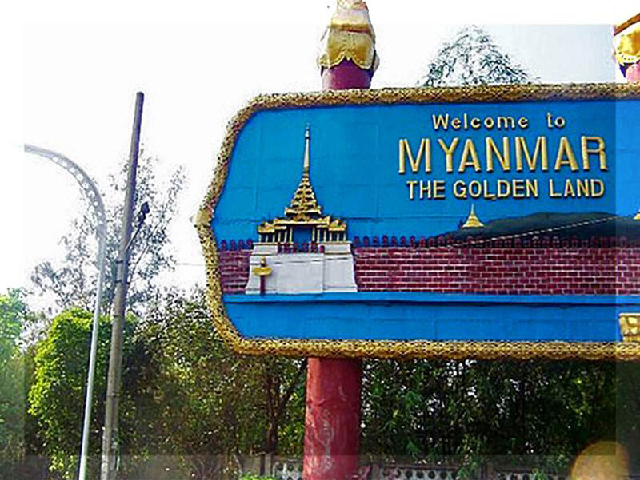

Welcome to Myanmar – The Golden Land

Slide 19
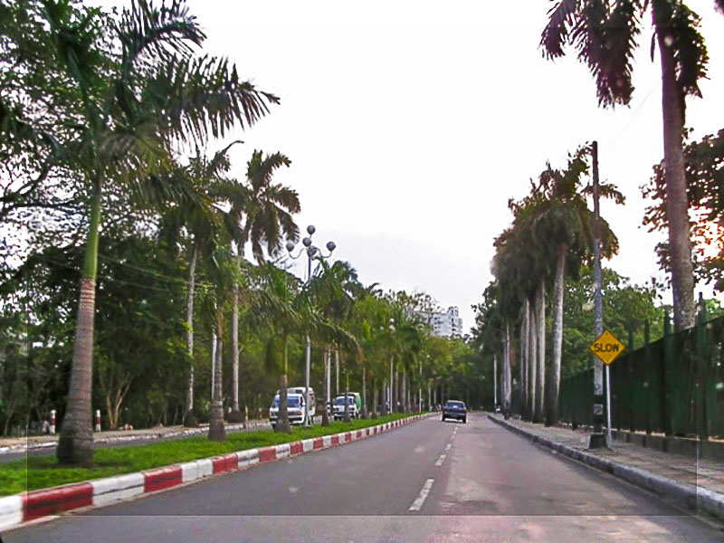
Yangon / A boulevard with coconut trees

Slide 20
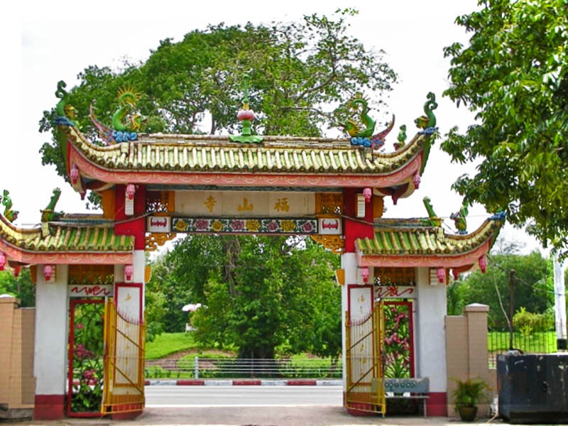
Yangon / Entrance to Chinese Temple

Slide 21

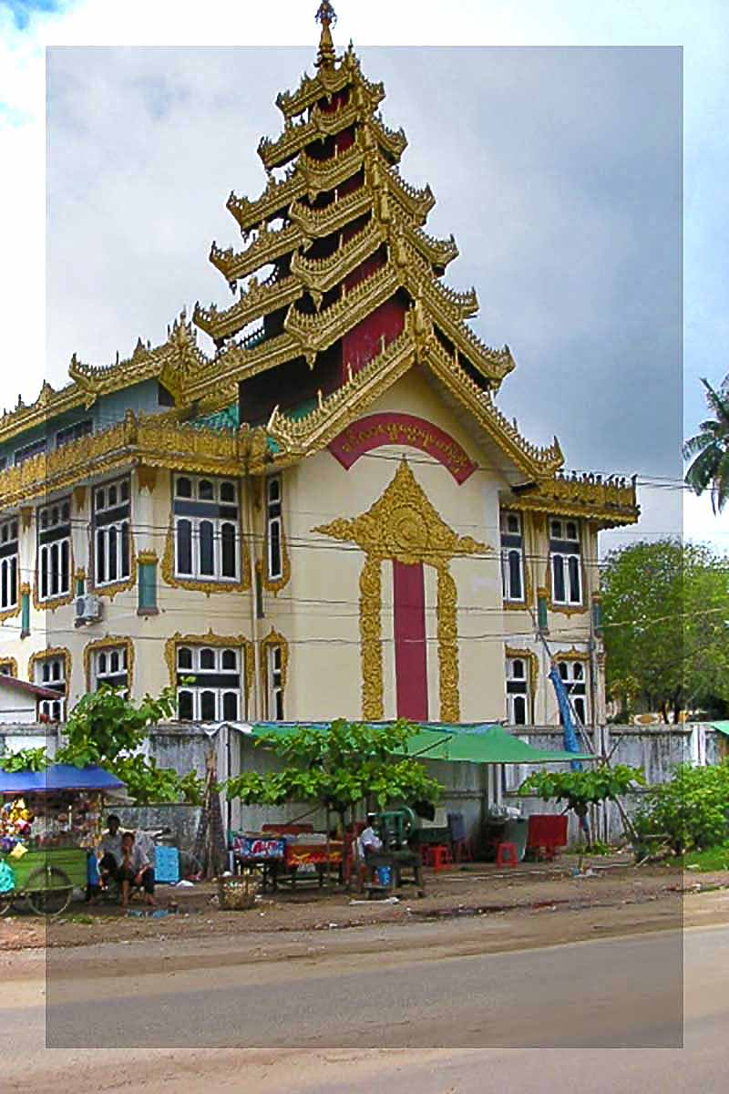
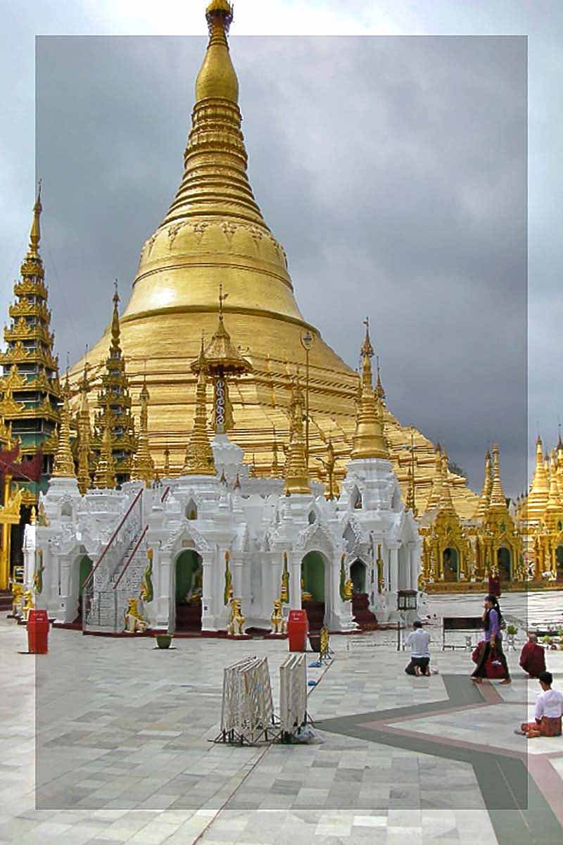

Yangon / The Buddhist Monastery
Yangoon / The Golden Stupa

Slide 22
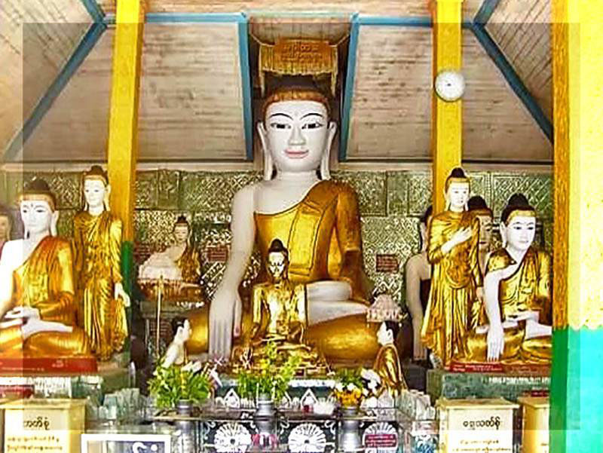
Thanlyin / Buddha Statues at Kyaik-khauk Pagoda

Slide 23
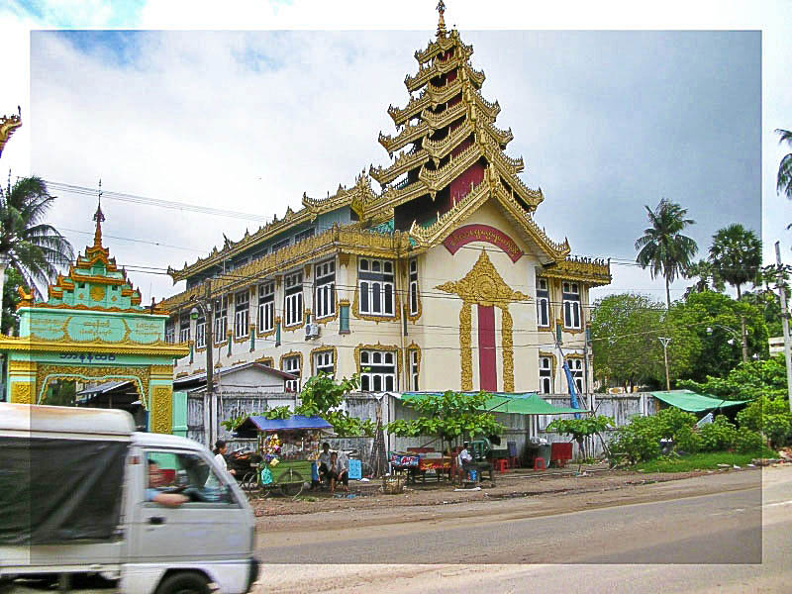
Yangon / The Buddhist Monastery

Slide 24
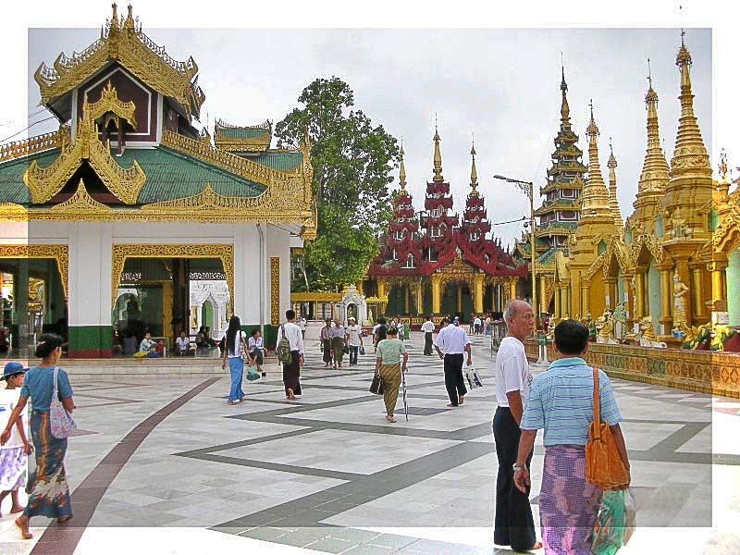
Yangon / The Shwedagon Pagoda

Slide 25
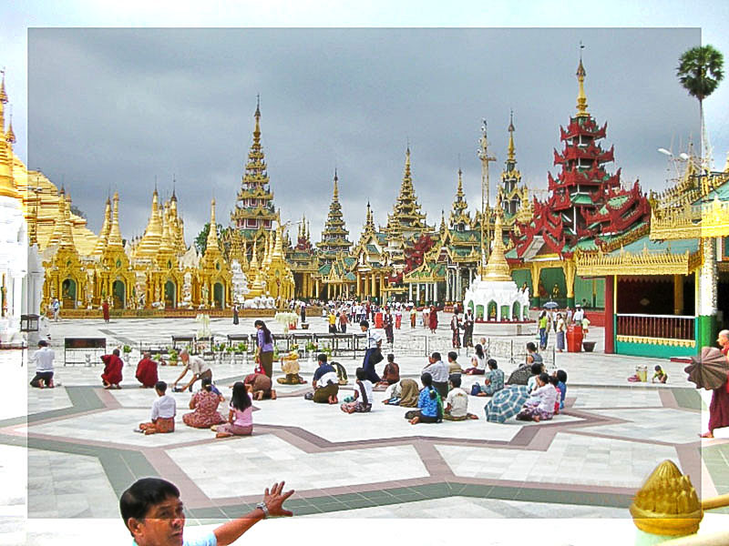
Yangon / Devotes praying at the Shwedagon Pagoda

Slide 26
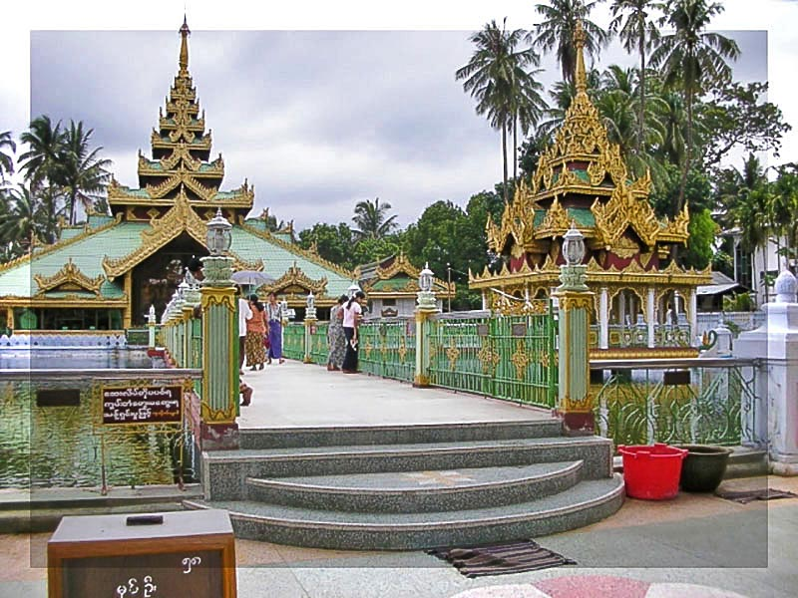
Yangon / Entrance to the Buddhist Monastery

Slide 27
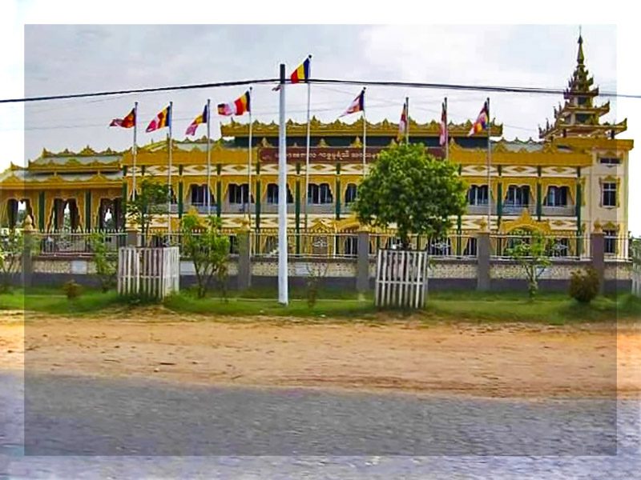

The Buddhist Monastery

Slide 28
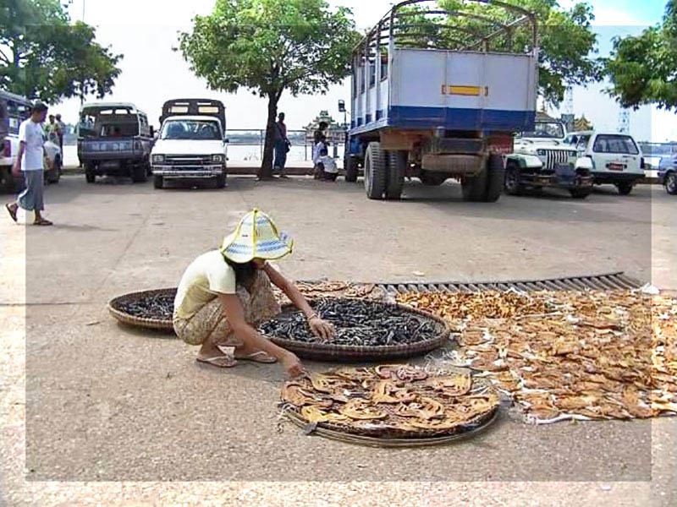

Kyauktan / Drying fish

Slide 29
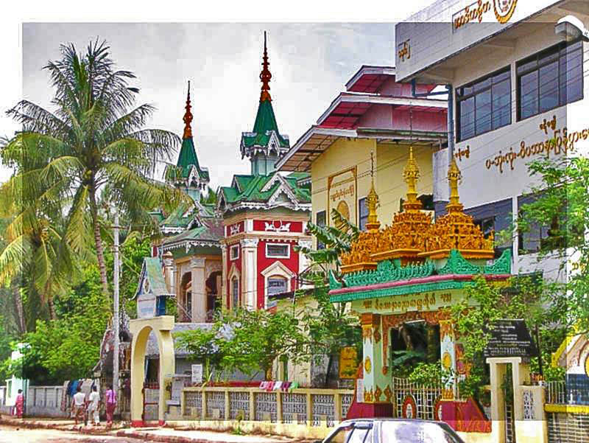
Yangon / Buddhist Monasteries

Slide 30
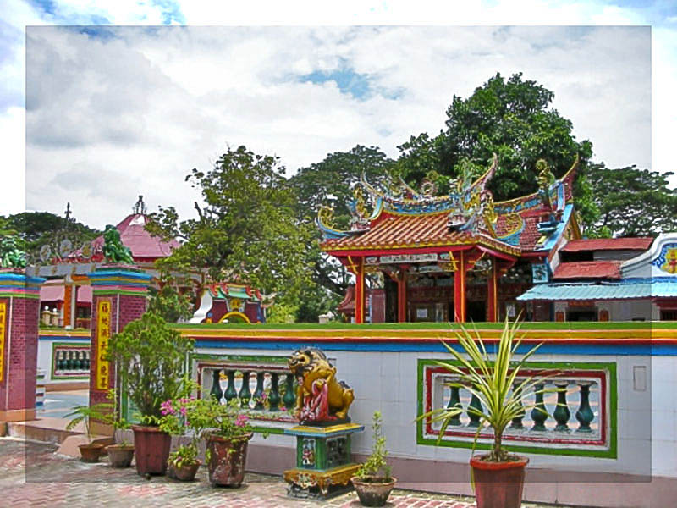
Yangon / The Chinese Temple

Slide 31
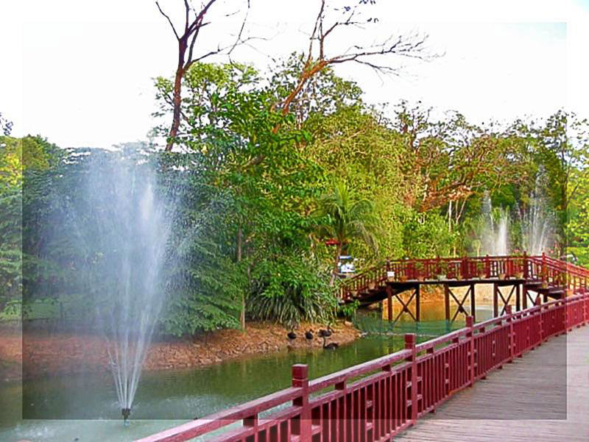
Yangon / Fountains at Kandawgyi Park

Slide 32
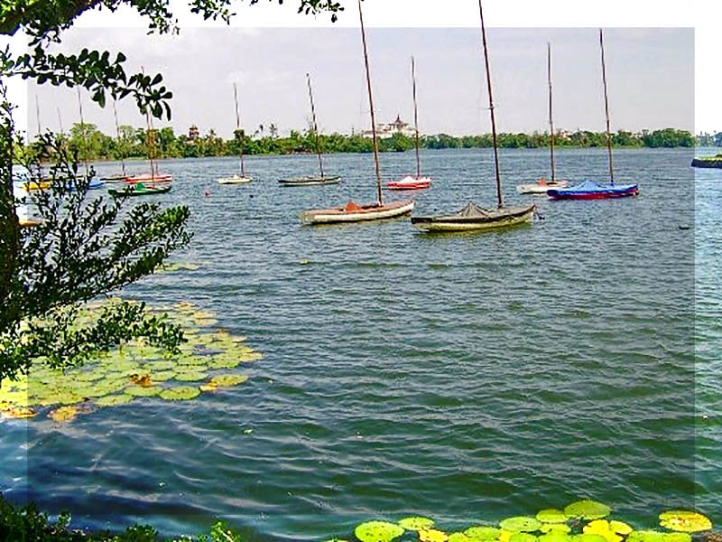
Yangon / Pleasure boats on Inya Lake

Slide 33
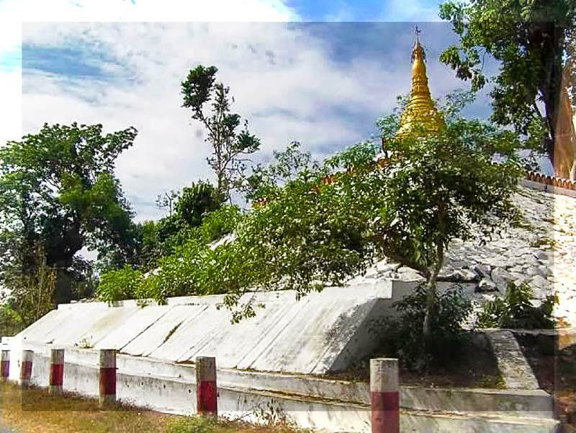
Roadside pagoda in rural Myanmar

Slide 34
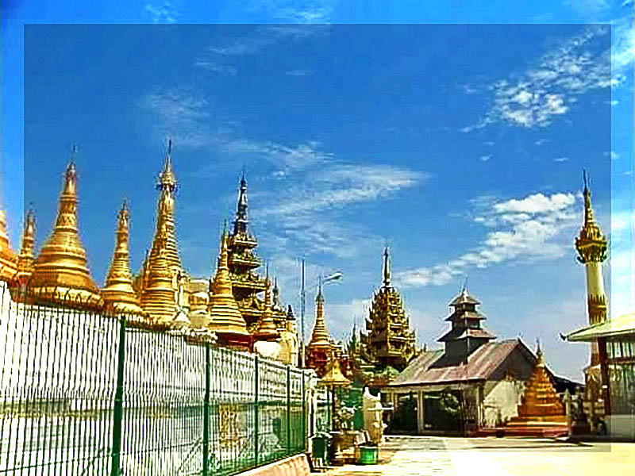
Thanlyin / Stupas at Kyaik-khauk Pagoda

Slide 35

Yangon / Pavilion at Chinese Temple

Slide 36
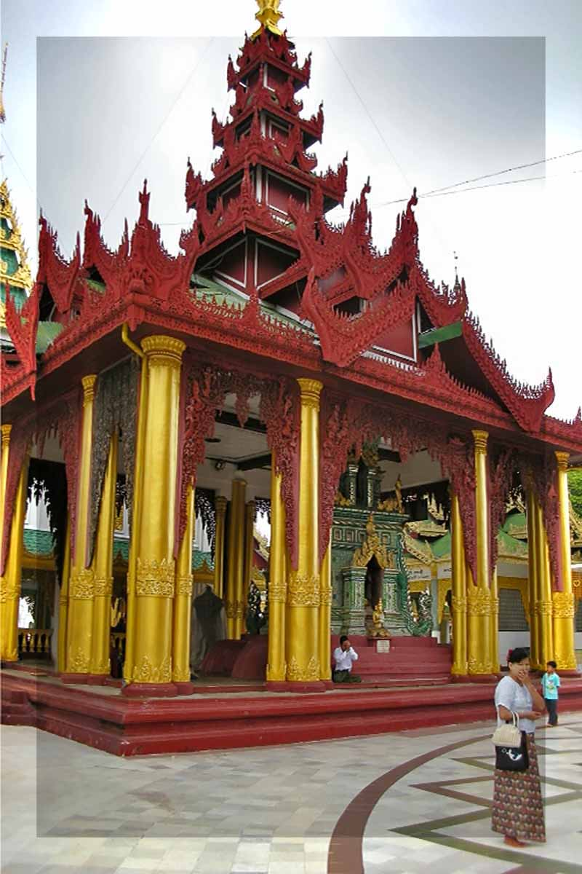
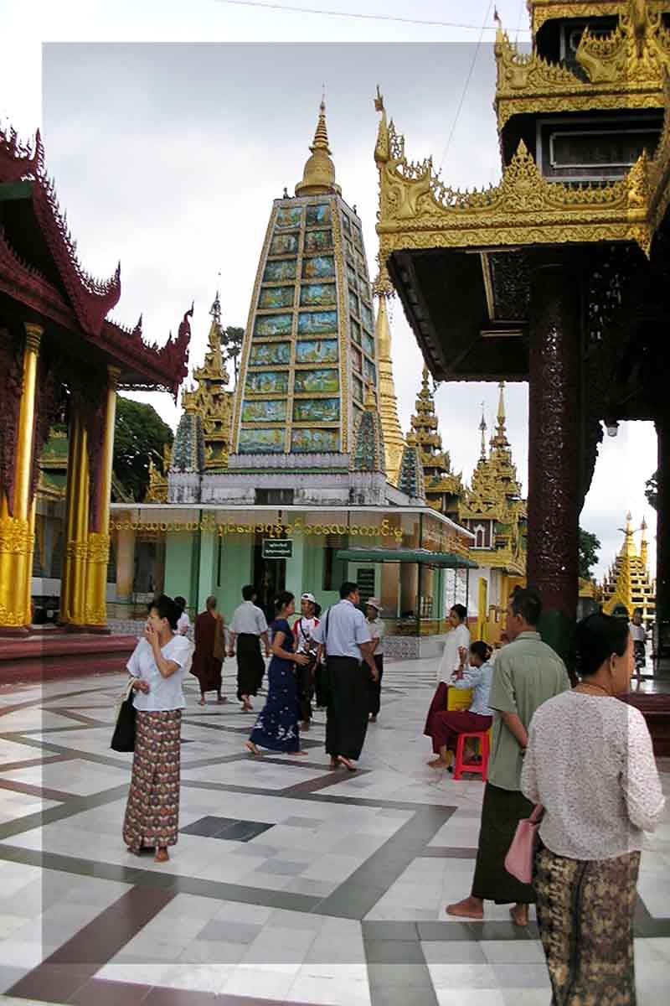
Yangon / Pavilion at the Shwedagon Pagoda
Yangon / The Shwedagon Pagoda

Slide 37
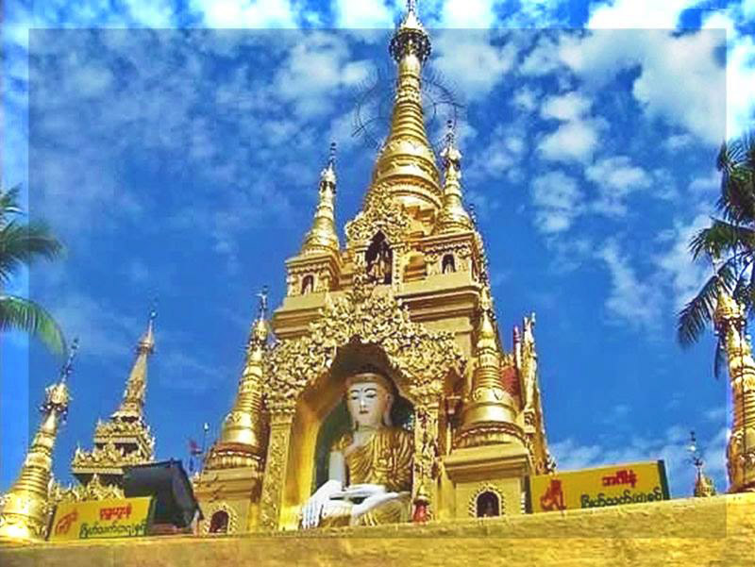
Buddha image inside a small pagoda

Slide 38
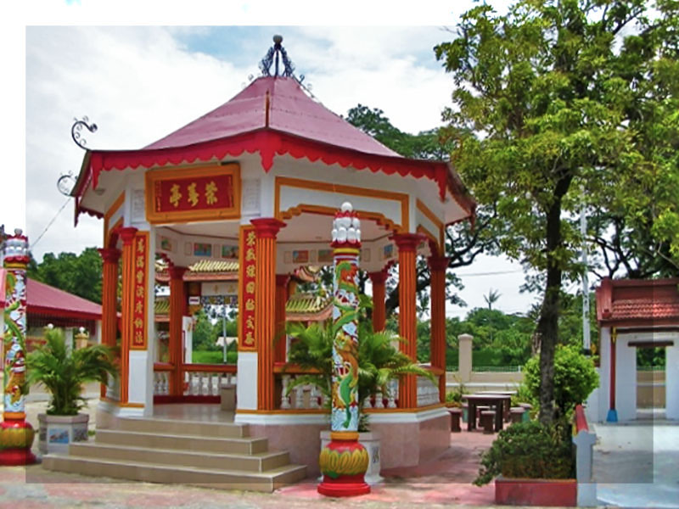
Yangon / Gazebo at Chinese Temple

Slide 39
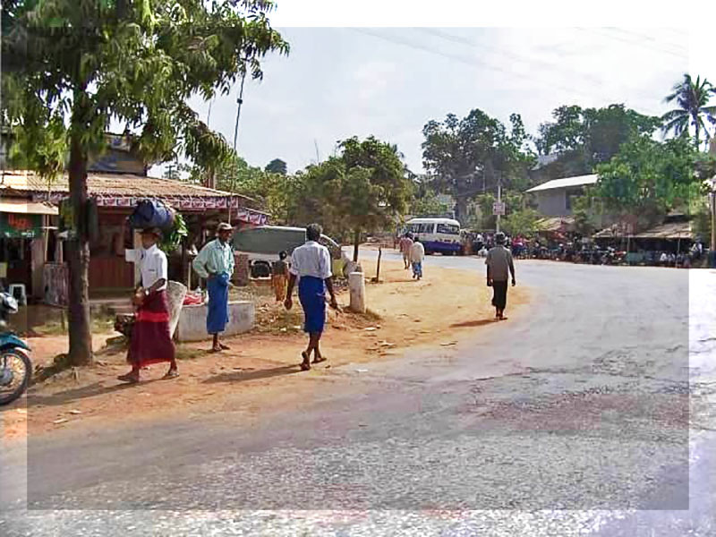
Village in rural Myanmar

Slide 40
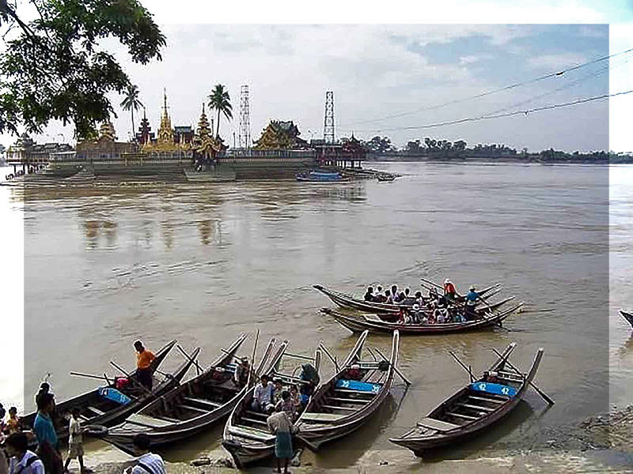
Kyauktan / Sampans waiting for passengers

Slide 41
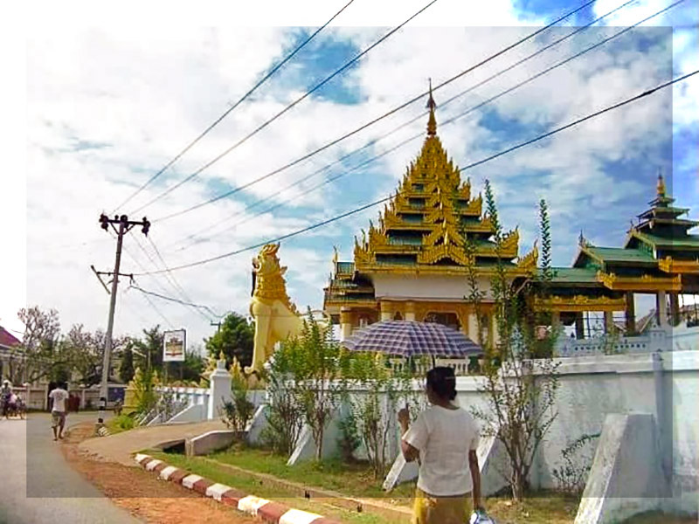
Thanlyin / Entrance to Kyaik-khauk Pagoda

Slide 42
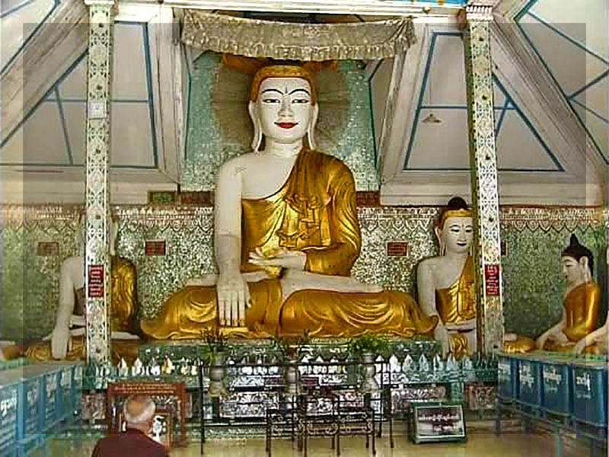

Man praying to Buddha

Slide 43
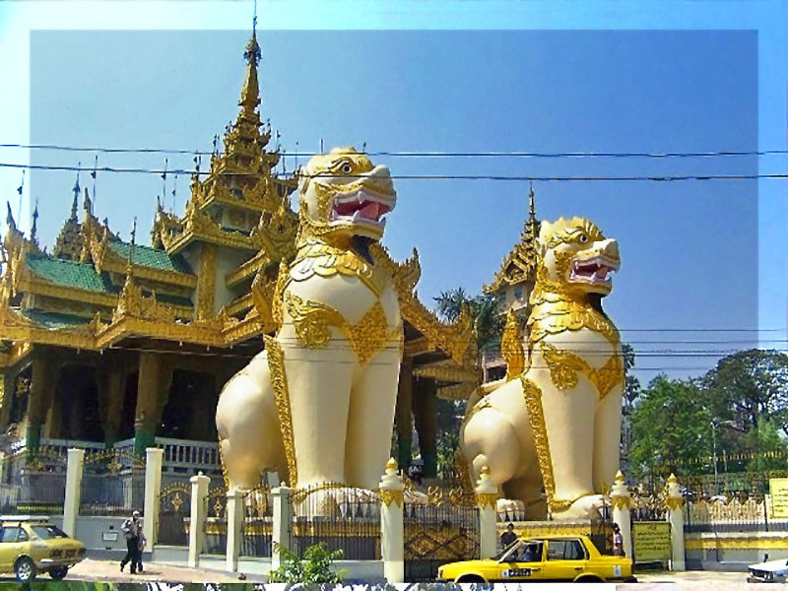
Yangon / Mythical lions at Shwedagon Pagoda entrance

Slide 44
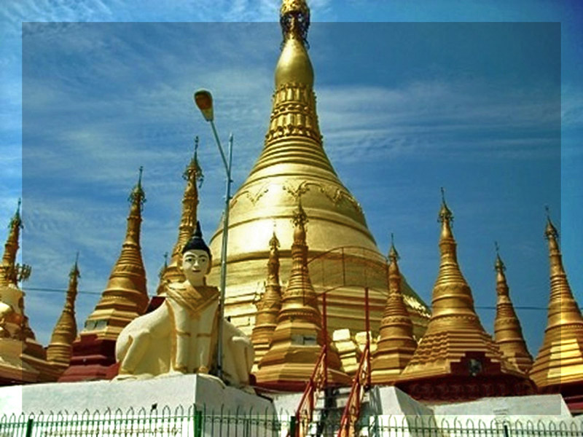
Thanlyin / Kyaik-khauk Pagoda

Slide 45
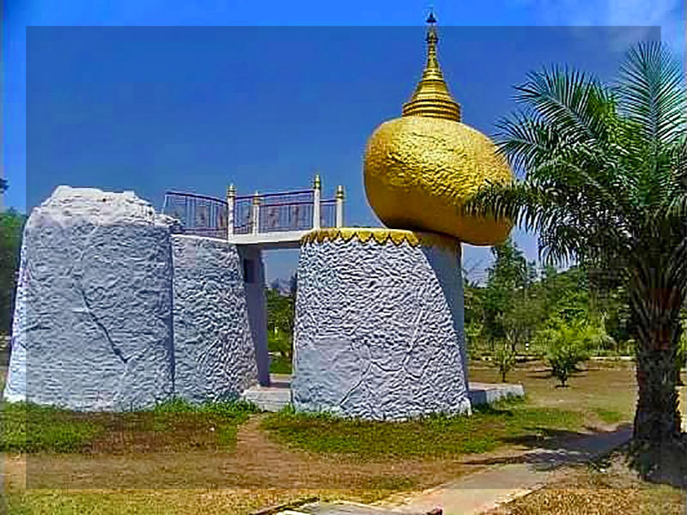
Miniature of Golden Rock Pagoda

Slide 46
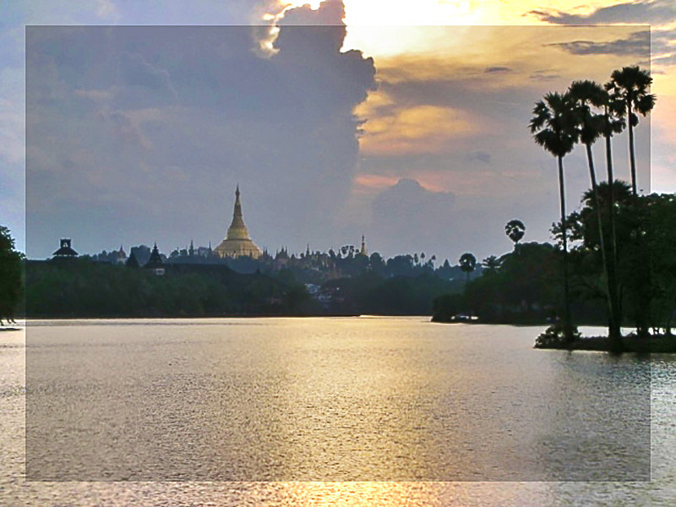
Yangon / Shwedagon Pagoda from across the lake

Slide 47



The End
NON-COMMERCIAL PRESENTATION!
Adios
Hej då
Goodbye
Addio
Viszlát
Güle güle
Au revoir
Dovidenia
Dowidzenia
До свидания
Adeus
Vaarwel
להתראות
Auf Wiedersehen
Αντίο
La revedere
Thanks to my friend Cho for his consent to use his photos in this presentation.
●
www.treklens.com/members/Cho/photos

Slide 48



PPS of Own Creation
PPS from Internet
Dedication
Funnys
Health
History and Art
Love
Nature and Sciences
Places
Politics
Reflection
Religious
Special Dates
Dedication
Funnys
Health
History and Art
Love
Nature and Sciences
Places
Politics
Reflection
Religious
Special Dates
Visit us in:
If you want to receive our powerpoints in your email subscribe here:

